Slide 1
기도의 물 채우기(월터월드 활동3)

Slide 2
사전준비 및 도입
준비물
1) 성경학교 찬양음원, 냄비 2개, 노끈 16개 2) 빈 용기(물병, 바가지) 여러 개, 세숫대야( 계량 컵)
3) 출발선(마스킹테이프), 출발선 큰물 통(물 담기), 바가지 2개, 스톱워치
2. 사전 준비
1) 마스킹 테이프로 출발선과 반환점을 표시한다.
2) 냄비 입구에 노끈 한 바퀴 둘러 묶은 후 거기에 1m짜리 줄 6개를 각각 연결한다.
3) 빈 용기들을 출발선과 반환점 사이에 여기저기 배치한다.
3. 시작 인사말
1) 어린이 여러분, “기도의 물 채우기“ 게임 센터로 오신 것을 환영합니다~
2) 이 시간에는 우리의 힘을 합쳐서 기도의 물을 채워 보려고 해요 물은 우리의 기도 입니다.

Slide 3
게임 규칙 설명
각 팀에서 6명씩 나와 물이 담긴 통의 줄을 하나씩 잡고 출발선에 섭니다
2) 찬양이 시작되면 출발해서 중간에 있는 통에 물을 담습니다.
이때 손으로 그릇과 컵을 잡을 수 없습니다.
3) 중간에 물이 떨어지면 반드시 반환점을 돌아 출발선으로 와서 물을 다시 채운 후 게임을 이어 갑니다.
4) 찬양이 끝날 때까지 계속 진행하되,
찬양이 끝나기 전에 모든 용기에 물을 가득 채운 팀이 있으면 그 팀이 승리합니다.
5) 찬양이 끝난 후 용기들에 담긴 물의 양을 비교해서 더 많이 모은 팀이 승리한다
게임2) 용기를 다양하게 변경해서 게임으로 진행 합니다.

Slide 4
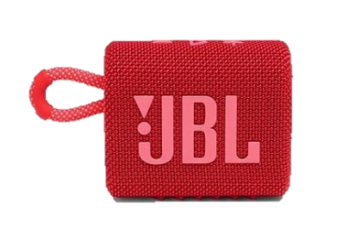
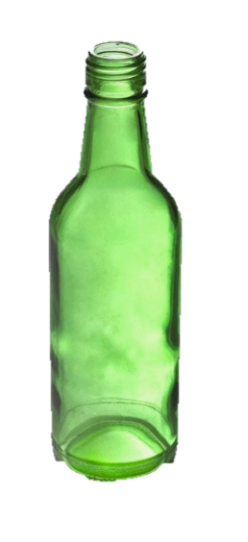
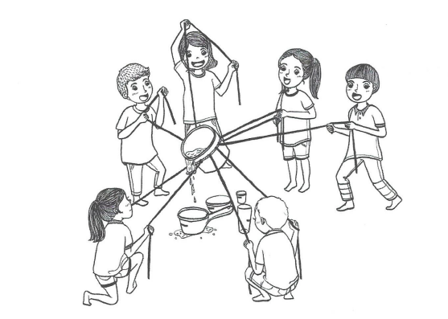
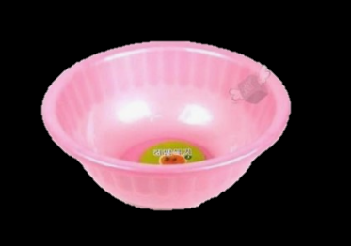
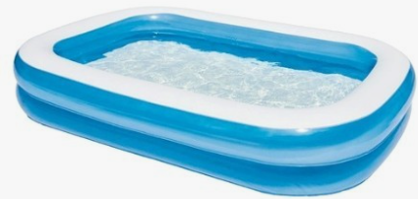
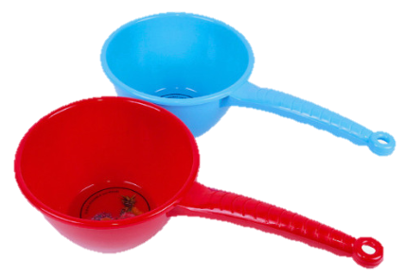
게임 전체 그림
1, Everyday
2, 다니엘 2장 18절
3,엄마의 축복송
반
환
지
점
출
발
찬 양
출
발
지
점

Slide 5
마무리 기도
재미있었나요? 혼자서는 물이 가득 찬 물통을 들 수 없지만,
우리가 힘을 합치고 마음을 합치고, 호흡을 맞추면 무거운 물통도 거뜬히 옮길 수 있어요.
우리의 기도도 마찬 가지예요. 아픈 친구들을 위해서 / 전쟁 중인 나라들을 위해서
또는 어려운 일을 만나 힘들어하는 사람들을 위해서 / 우리 함께 한마음으로 간절히 기도해야 해요.
여러 사람의 기도가 모이고 모이면 “함께 기도한 다니엘과 친구들처럼” 정말 놀라운 일을 이루어 낸답니다.
그러니 어느 한 사람이라도 기도의 끈을 놓쳐선 안 되겠죠?
우리 모두가 하나님이 이루어 가시는 놀라운 일에 / 함께 참여 할 수 있기를 바랍니다. 친구들 할 수 있죠?
자 함께 기도하겠습니다. 따라 해 주세요.
사랑이 많으시고 / 우리에게 복 주시기를 원하시는 하나님.
우리에게 함께 기도할 수 있는 / 기도의 친구들을 주셔서 감사합니다.
우리가 함께 하는 / 기도를 배운 것에서 그치지 않고
앞으로 친구들과 모여 기도하며 / 놀라운 하나님의 일들을 / 경험하게 해 주세요.
예수님의 이름으로 기도합니다. 아멘

